Slide 1
TIL(Today I Learned) 메모장
19011094 채현우

Slide 2
TIL(Today I Learned)

Slide 3
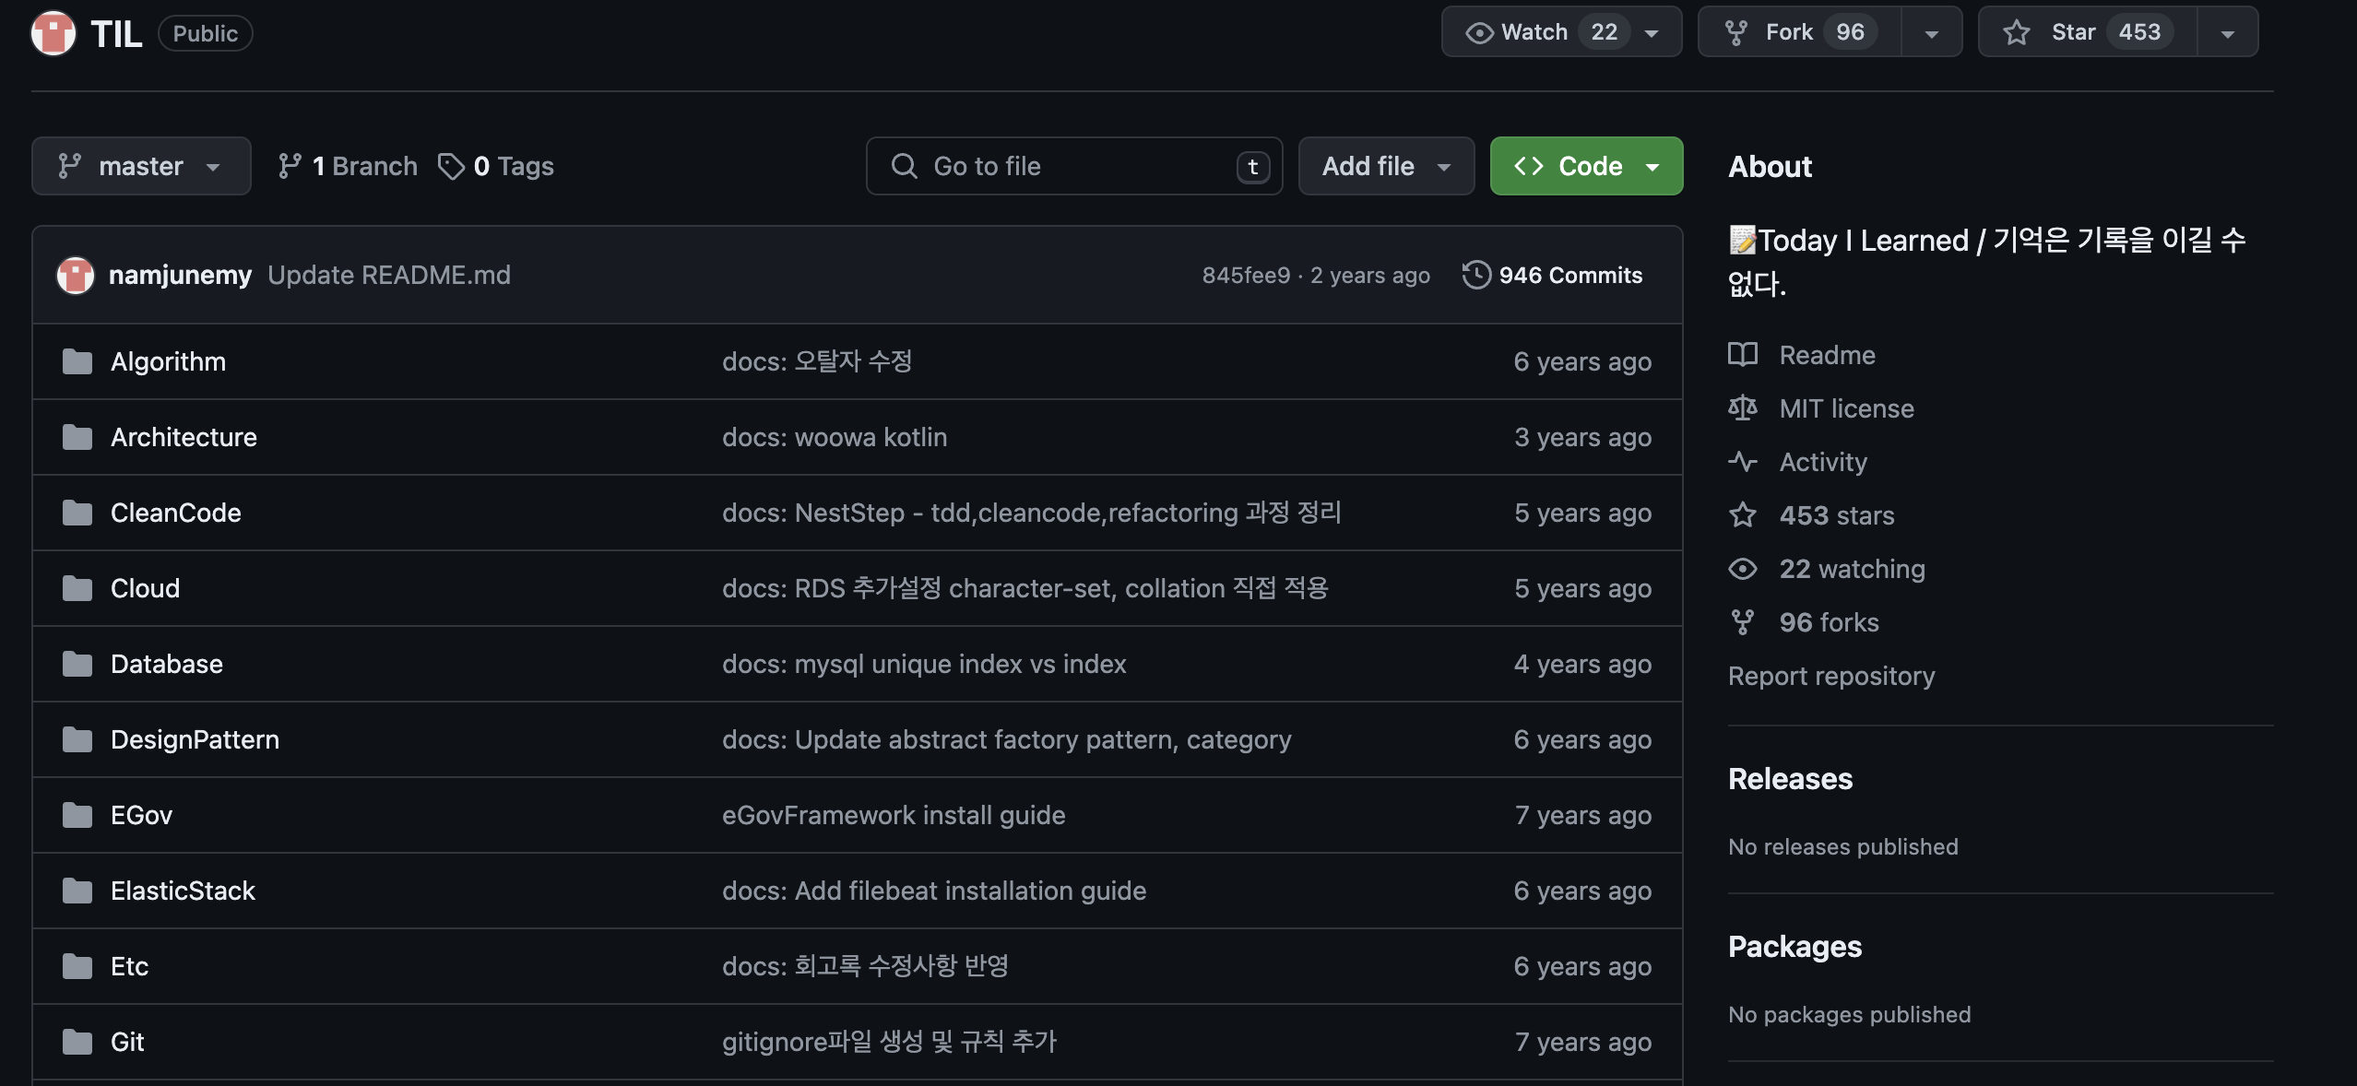

Slide 4
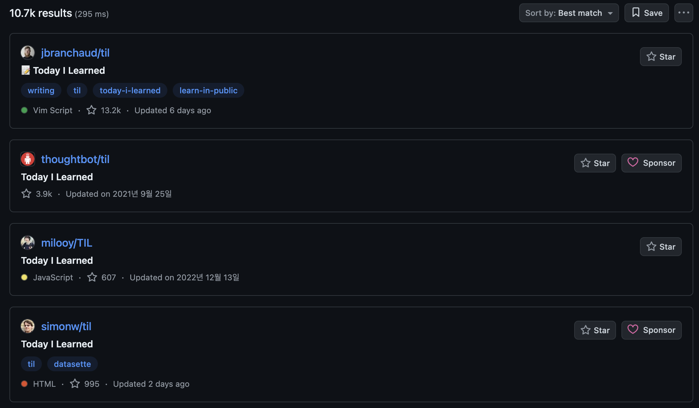

Slide 5


Slide 6


Slide 7



Slide 8


Slide 9
기능 설명

Slide 10
기술

Slide 11




Slide 12



Slide 13



Slide 14
Web API
LocalStorage

Slide 15


Slide 16
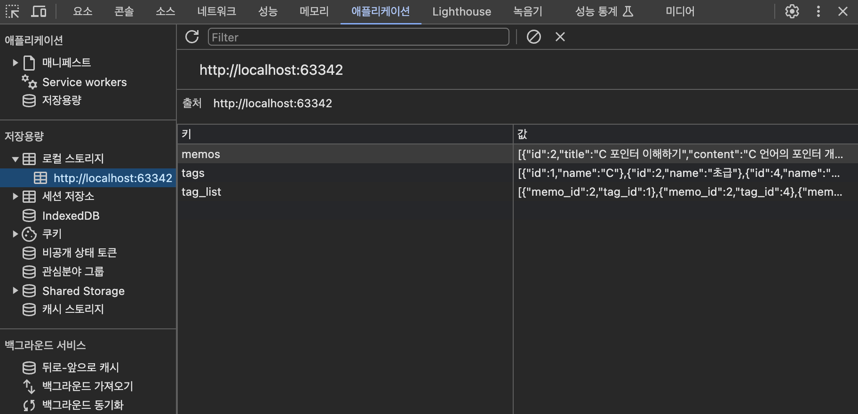

Slide 17



Slide 18


Slide 19
Memos
id | 메모 아이디
title | 메모 제목
content | 메모 내용
createdAt | 생성 날짜
Tag_List
memo_id | 메모 아이디
tag_id | 태그 아이디
Tags
id | 태그 아이디
name | 태그 이름

Slide 20

JSON

Slide 21
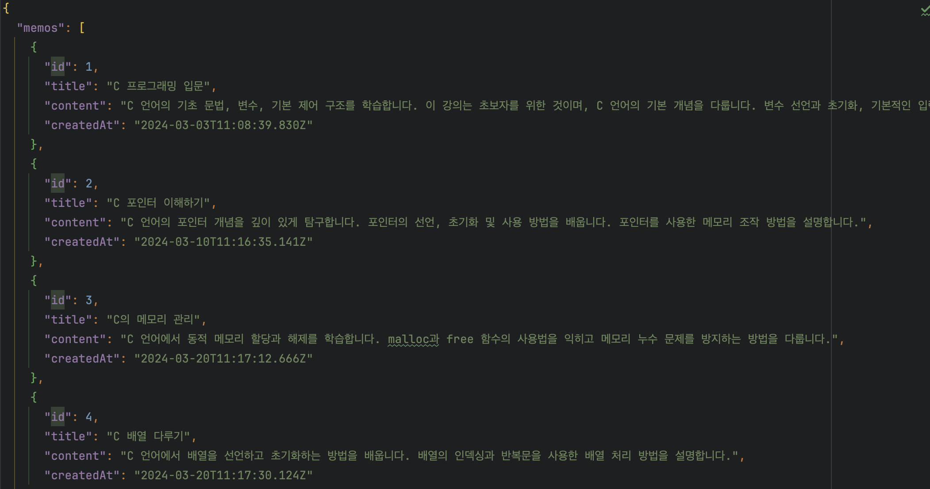

Slide 22
코드

Slide 23
https://github.com/hyunwoo0081/WebTILNote

Slide 24
감사합니다

